Slide 1


Slide 2

DIE CHALLENGE
DIE STORY

Slide 3
SMART UND EINFACH

Slide 4
KOSTENGÜNSTIG

Slide 5
VIELSEITIG
UND
SKALIERBAR

Slide 6
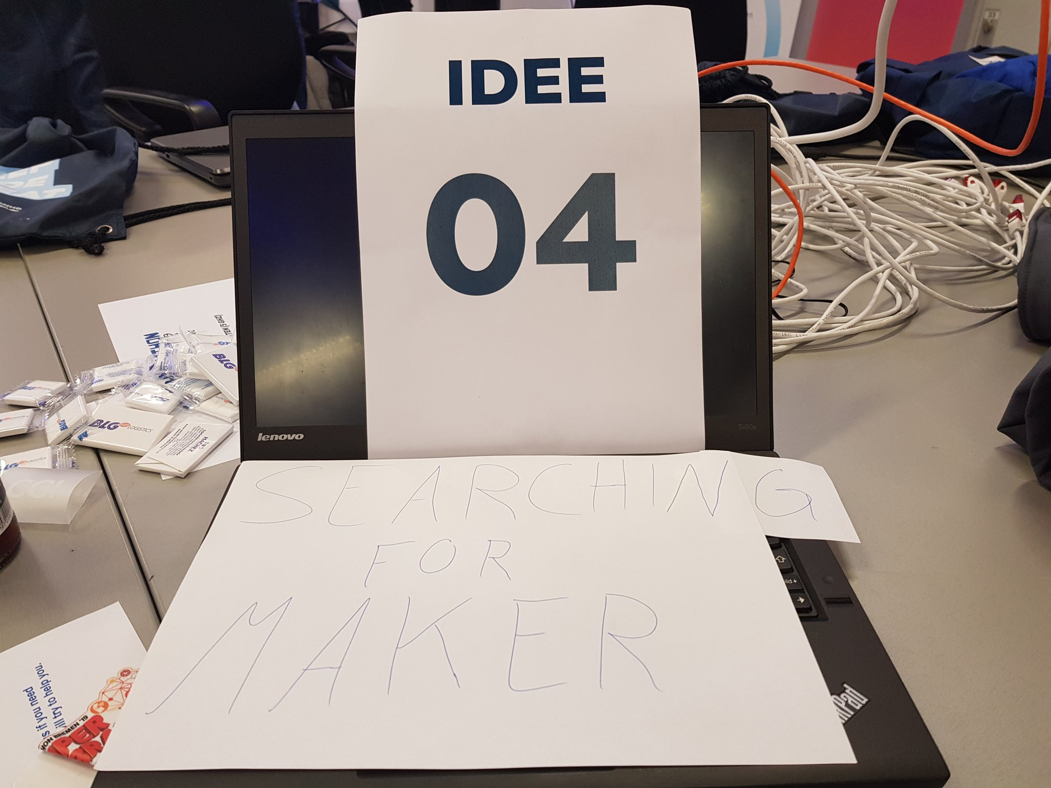
DAS TEAM
Jeffrey
Julian
Gesine
Johannes

